Slide 1

PANDUAN PENGENALAN
Inspeksi DT
Checklist walk-around digital untuk dump truck
Inline Technology International
Versi aplikasi 1.8.0 · 16 Sep 2026
Untuk semua peran · ±10–15 menit
Notes:
Buka dengan identitas ITI; sebutkan bahwa ini pengenalan, bukan pelatihan teknis penuh.

Slide 2
Pengenalan · Inspeksi DT
Agenda
01
Apa itu Inspeksi DT
02
Siapa yang memakai
Checklist walk-around, foto bukti, persetujuan, rekap site.
Lima peran: Superadmin sampai Driver dan Mekanik.
03
Alur Driver / Mekanik
04
Alur admin
Unit dan tipe, checklist, foto, draf, kirim.
Persetujuan site, master perusahaan, rekap.
05
Foto bukti
Kamera in-app, cap GPS, batas 500 KB, masa simpan 90 hari.
Inline Technology International
2 / 14
Notes:
Janji waktu 10–15 menit; foto dan persetujuan dibahas singkat, bukan klik demi klik.

Slide 3
Pengenalan · Inspeksi DT
Apa itu Inspeksi DT
Walk-around
Foto bukti
Checklist sesuai kategori kendaraan, dikurangi item yang dikecualikan pada tipe inspeksi.
Jepret di aplikasi. Cap waktu, GPS, dan nama pemeriksa tertanam di berkas.
Persetujuan
Rekap site
Admin Site meninjau kiriman: Setujui atau Tolak. Setelah kirim, driver tidak mengedit.
Matriks hijau / merah / abu per unit. Ekspor CSV untuk laporan site.
Inline Technology International
3 / 14
Notes:
Tekankan bukti foto + jejak persetujuan, bukan sekadar centang kertas.

Slide 4
Pengenalan · Inspeksi DT
Siapa yang memakai
Peran | Fokus | Tidak untuk
Superadmin | Semua menu, termasuk Perusahaan | —
Admin Perusahaan | Master checklist, tipe, site, rekap | Akun Superadmin lain
Admin Site | Pengguna site, kendaraan, Setujui/Tolak, rekap | Master checklist perusahaan
Driver | Inspeksi Baru, Inspeksi Saya | Data master, rekap, persetujuan
Mekanik | Hak sama dengan Driver | Sama dengan Driver
Inline Technology International
4 / 14
Notes:
Mekanik = Driver. Admin Site tidak mengubah kategori/item/tipe inspeksi.

Slide 5
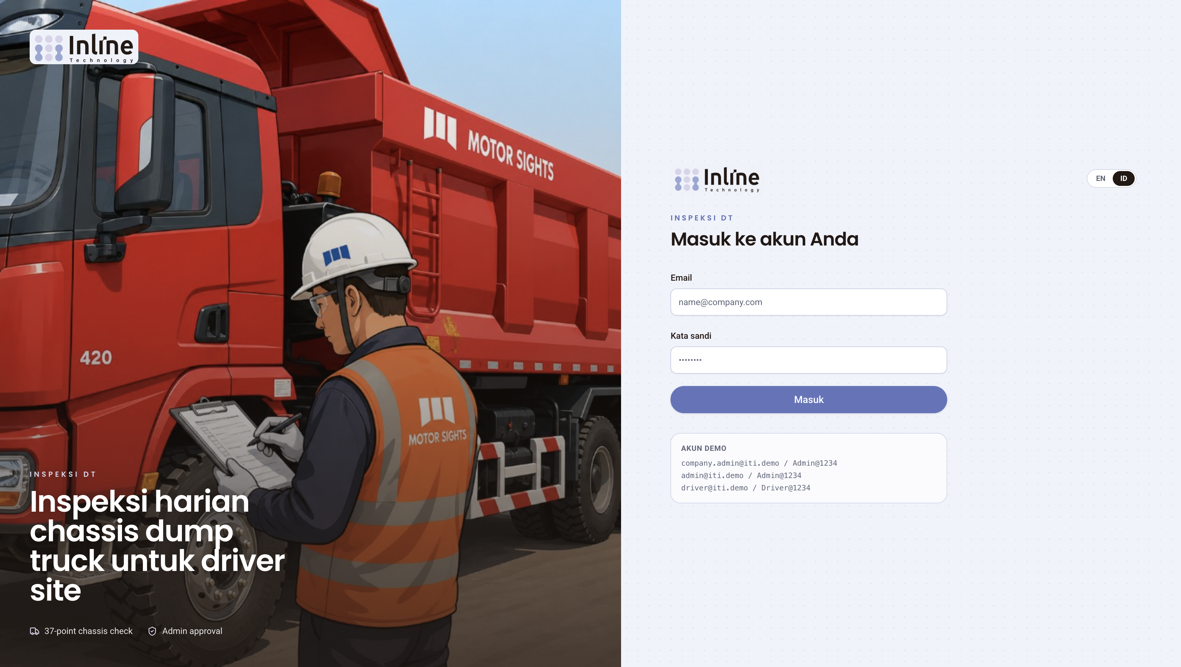
Pengenalan · Inspeksi DT
Masuk ke aplikasi
Pilih bahasa EN / ID di layar masuk.
Akun dikunci setelah 5 percobaan gagal — tunggu 15 menit.
Tidak ada tautan lupa kata sandi. Minta admin mengubahnya di Pengguna & Peran.
Minimum kata sandi 6 karakter. Kosongkan field saat ubah pengguna jika tidak diganti.
Setelah masuk, menu mengikuti peran akun.
Inline Technology International
5 / 14
Notes:
Jangan bagikan kata sandi produksi di sesi ini; demo hanya di slide terakhir.

Slide 6
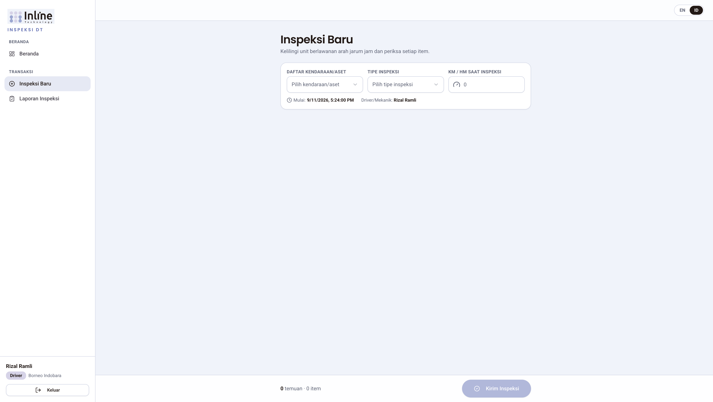
Pengenalan · Inspeksi DT
Driver: mulai inspeksi
Pilih unit dan tipe inspeksi dulu. Checklist baru dimuat setelah keduanya terisi.
Isi KM / HM sesuai panel kendaraan.
Ganti site, unit, atau tipe saat form sudah diisi: konfirmasi dulu — jawaban dibuang, KM tetap.
Driver/Mekanik, VIN, dan konfigurasi penggerak terisi otomatis.
Inline Technology International
6 / 14
Notes:
Tekankan gerbang unit + tipe. Jangan mulai isi checklist sebelum keduanya dipilih.

Slide 7
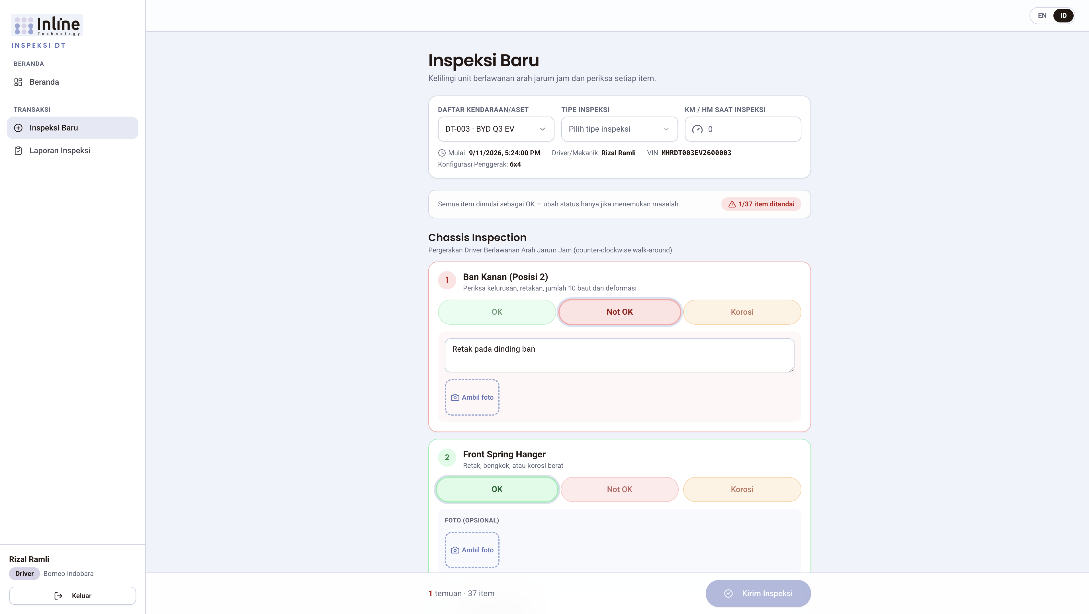
Pengenalan · Inspeksi DT
Driver: isi checklist
Setiap item dimulai OK. Ubah hanya yang bermasalah.
Catatan dan foto opsional — termasuk pada item yang tetap OK.
Lampu kilat (torch) jika kamera mendukung. Banyak komputer desktop tidak punya tombol ini.
Unggah berkas dari galeri tidak memakai lampu kilat.
Kategori yang seluruh itemnya dikecualikan pada tipe tidak muncul.
Inline Technology International
7 / 14
Notes:
Default OK mempercepat walk-around; foto tetap boleh pada item OK.

Slide 8
Pengenalan · Inspeksi DT
Driver: foto bukti
Jepret
Ulangi
Buka kamera in-app. Izinkan akses kamera di peramban saat diminta.
Ambil ulang jika buram atau salah sudut. Pratinjau tetap hidup.
Gunakan foto
Cap bukti
Kompresi otomatis, maksimum 500 KB, lalu tertanam di item.
Tanggal/waktu, GPS atau “GPS tidak tersedia”, lokasi, nama pemeriksa.
Inline Technology International
8 / 14
Notes:
Torch = lampu terus-menerus, bukan kilat sekali. GPS boleh “tidak tersedia”.

Slide 9
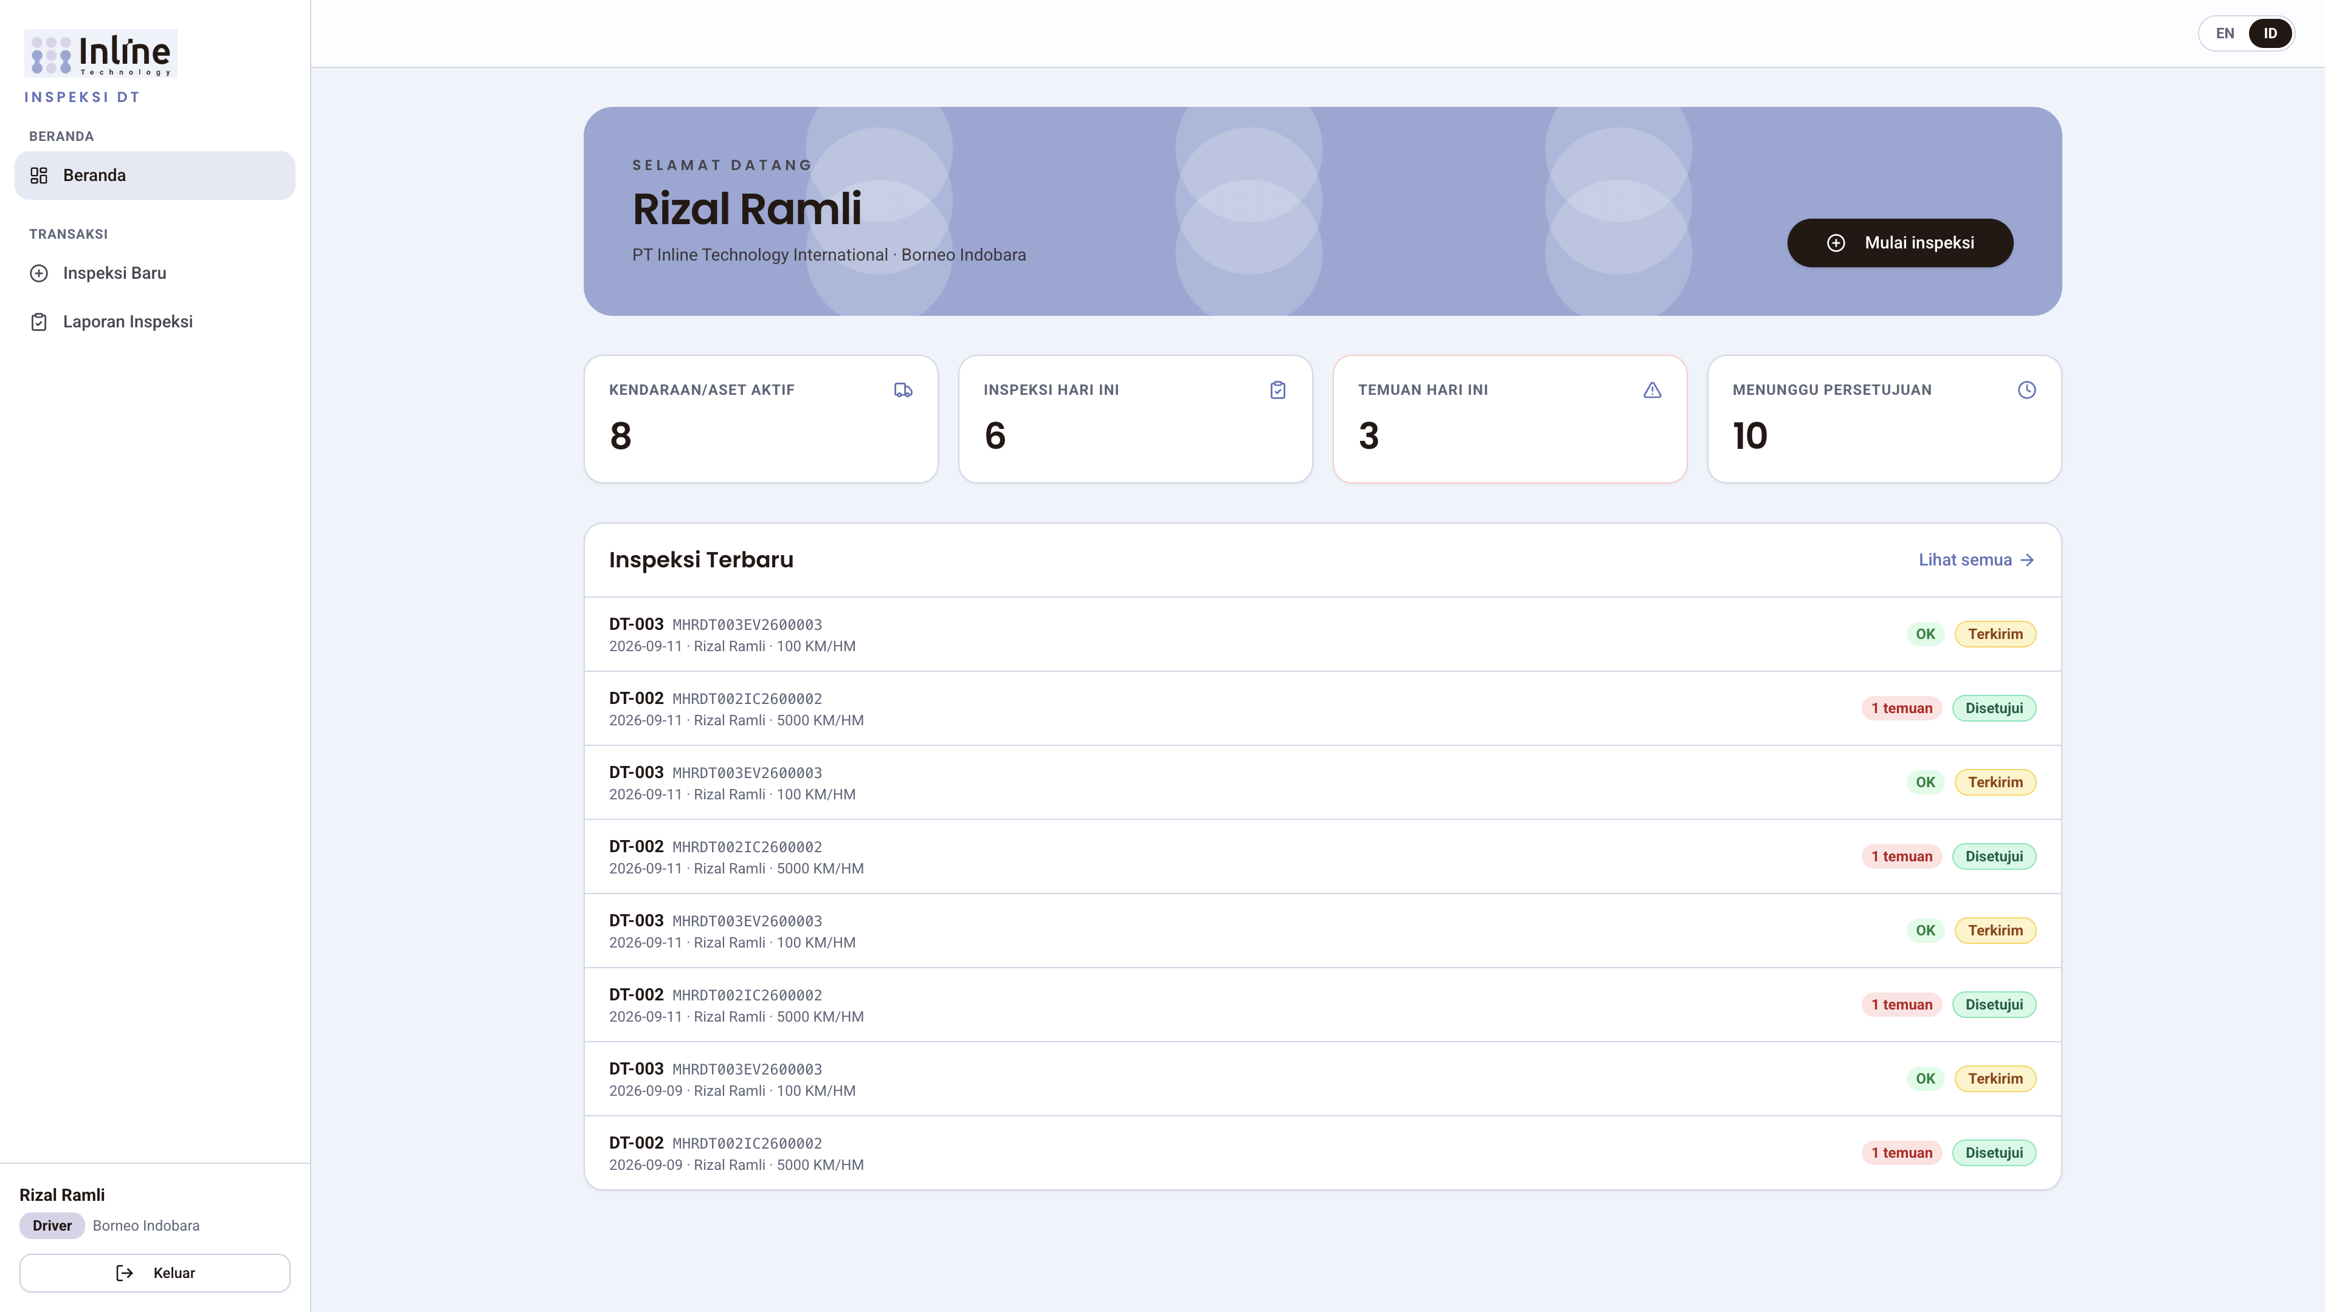
Pengenalan · Inspeksi DT
Driver: draf dan kirim
Simpan progres menyimpan draf di perangkat ini saja — bukan di server.
Daftar draf: Inspeksi Baru dan Inspeksi Saya. Lanjutkan atau Hapus draf.
Draf hilang jika ganti peramban, hapus data situs, atau pindah ponsel.
Setelah Kirim, inspeksi tidak bisa diedit. Status: Terkirim → Disetujui / Ditolak.
Inline Technology International
9 / 14
Notes:
Inspeksi Saya = kiriman server + draf lokal. Jangan andalkan draf sebagai arsip perusahaan.

Slide 10
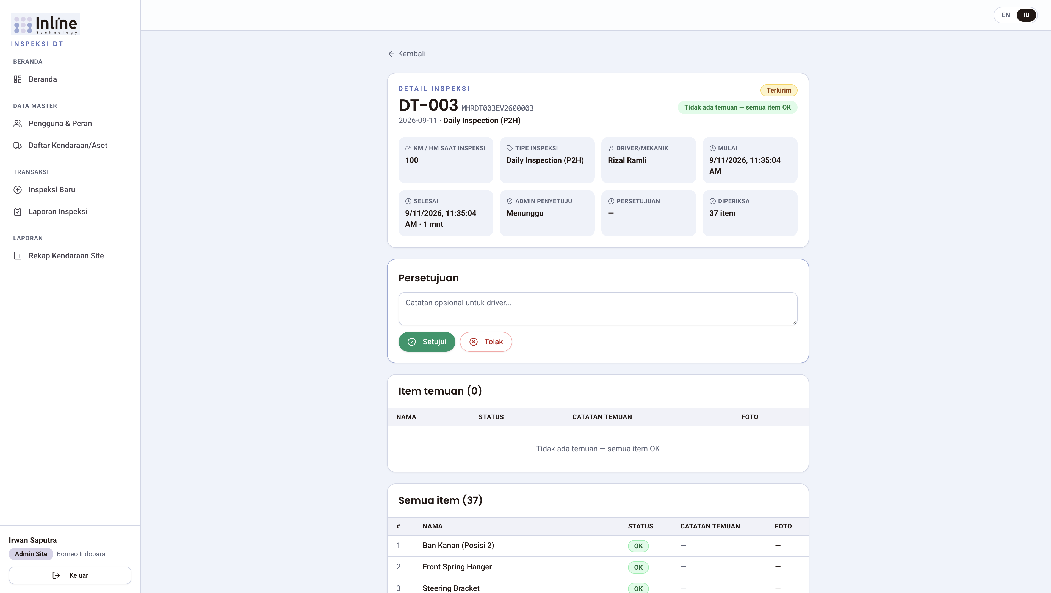
Pengenalan · Inspeksi DT
Admin Site: setujui atau tolak
Buka Laporan Inspeksi, pilih kiriman, tinjau checklist dan foto.
Setujui atau Tolak. Keputusan ini menutup siklus driver.
Kelola akun Driver dan Mekanik untuk site sendiri — bukan Admin Perusahaan.
Kelola daftar kendaraan site. Master checklist (kategori/item/tipe) milik perusahaan.
Inline Technology International
10 / 14
Notes:
Admin Site = operasional harian. Jangan janji mereka bisa mengubah item checklist.

Slide 11
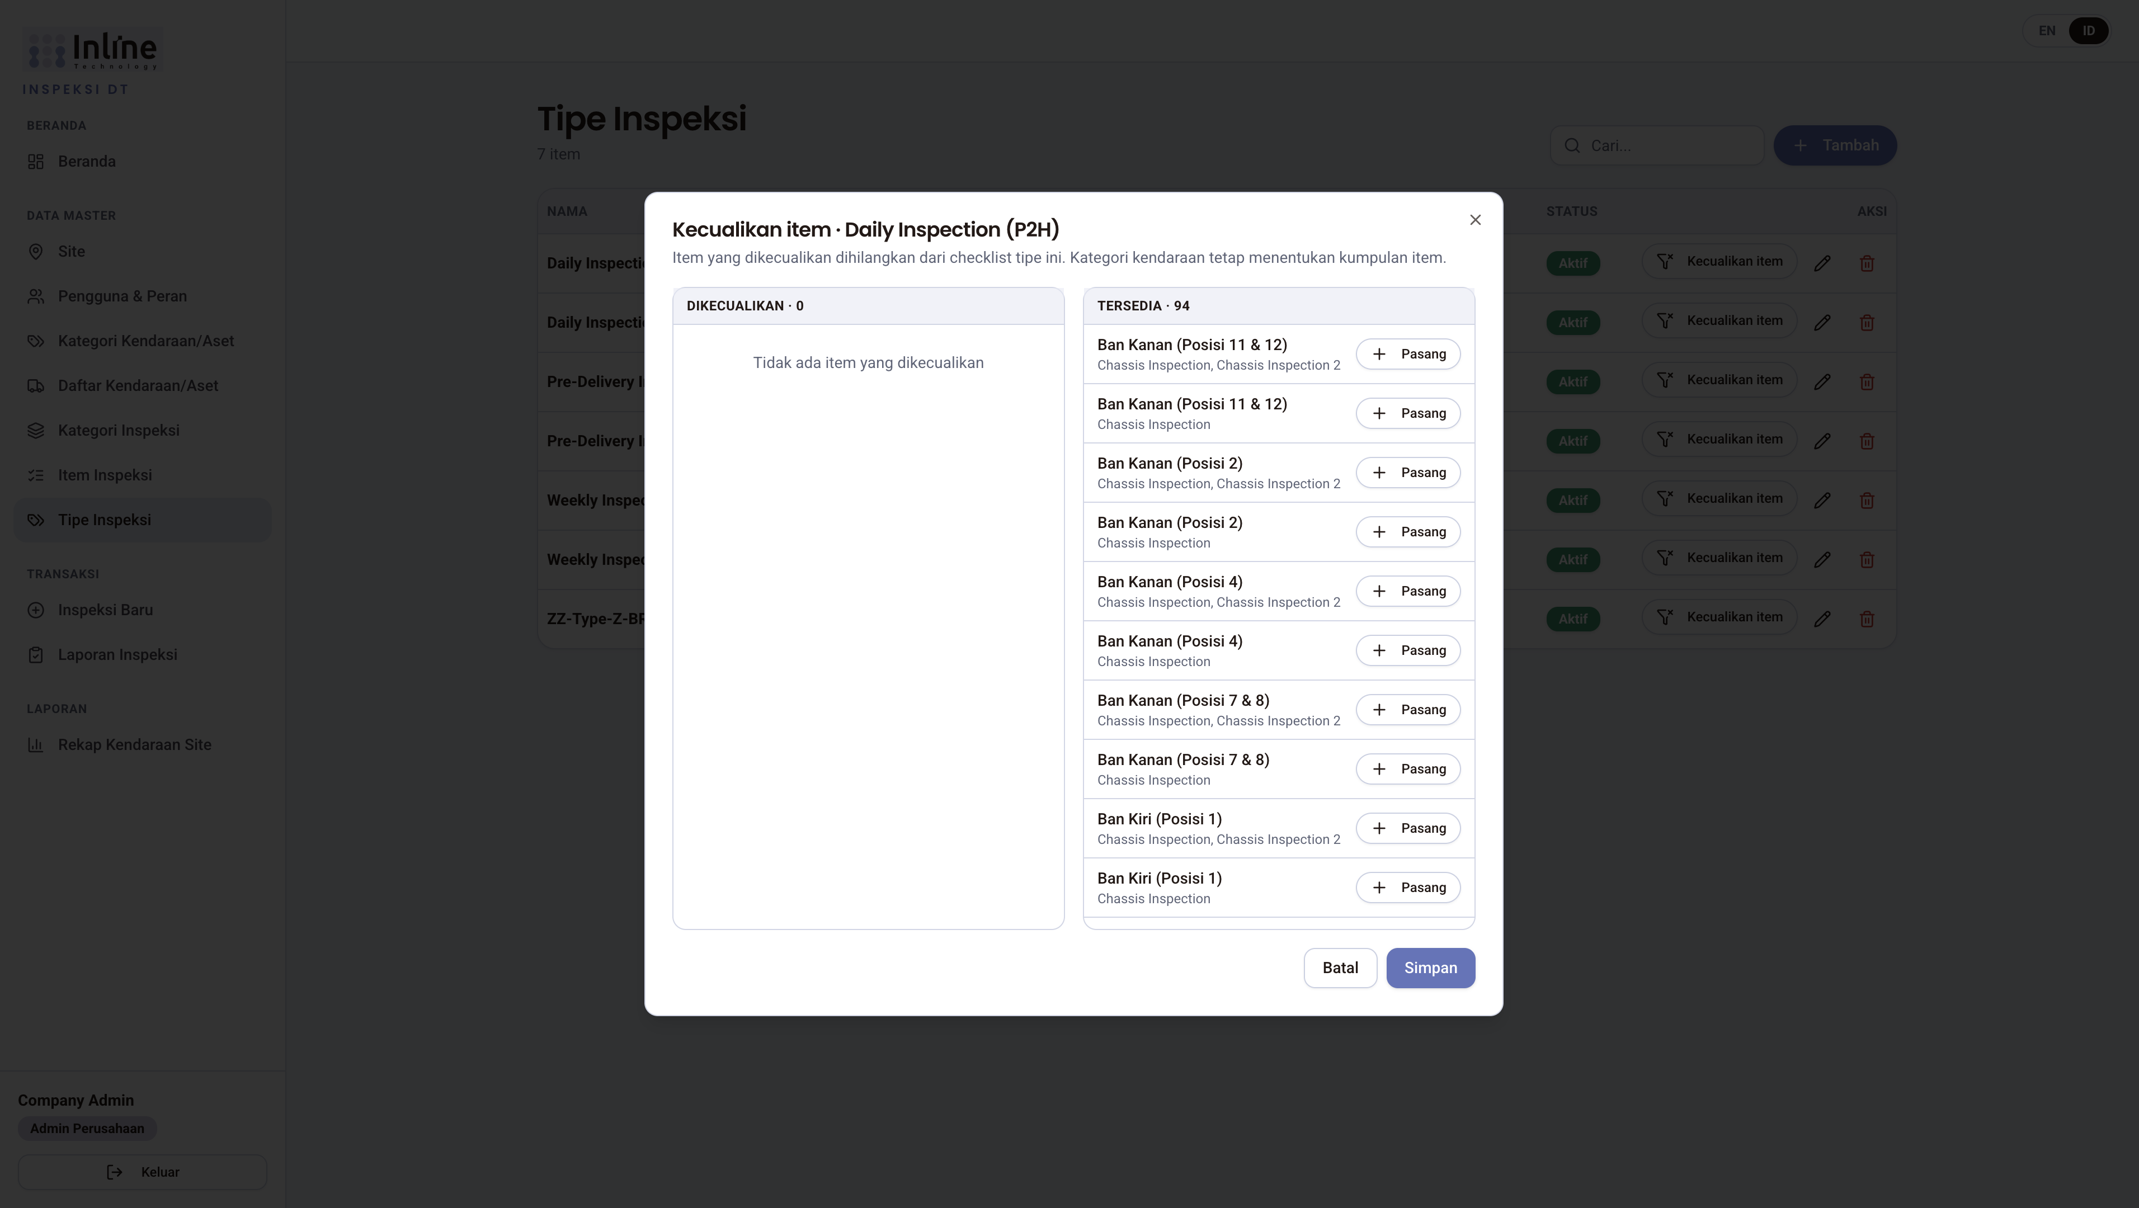
Pengenalan · Inspeksi DT
Admin Perusahaan: checklist dan tipe
Urutan master: item → kategori → tipe. Kategori kendaraan memasang kumpulan item.
Kecualikan item pada tipe: dikurangi dari kumpulan itu. Daftar kosong = checklist penuh.
Kategori yang seluruh itemnya dikecualikan tidak tampil di form.
Buat Admin Site, Driver, dan Mekanik. Tidak membuat Superadmin atau Admin Perusahaan lain.
Inline Technology International
11 / 14
Notes:
Tipe adalah daftar pengecualian, bukan daftar item mandiri.

Slide 12
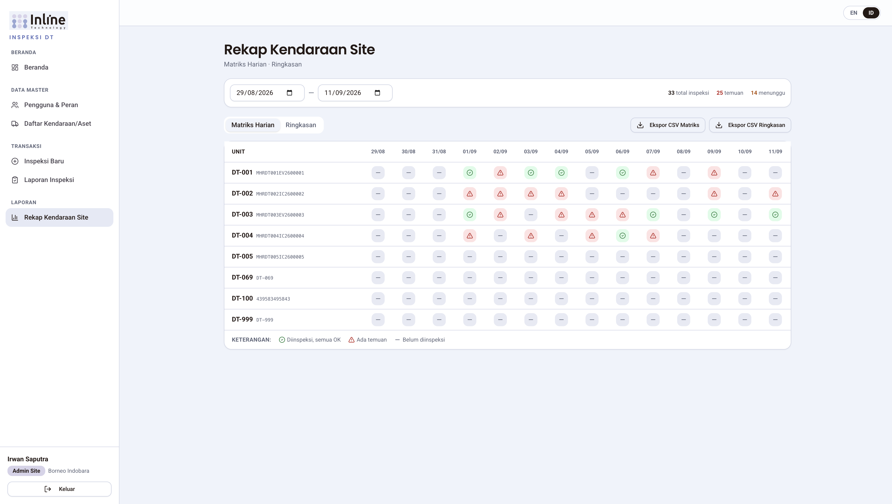
Pengenalan · Inspeksi DT
Rekap kendaraan site
Matriks Harian: kisi unit × tanggal. Hijau = Diinspeksi, semua OK; merah = Ada temuan; abu = Belum diinspeksi.
Klik sel untuk membuka detail. Beberapa inspeksi di hari yang sama: sel mengikuti inspeksi terakhir; merah jika ada temuan.
Ekspor CSV Matriks dan Ekspor CSV Ringkasan. Laporan Inspeksi punya Ekspor CSV mengikuti filter.
Admin perusahaan memilih Site di dalam perusahaannya. Superadmin wajib pilih site.
Inline Technology International
12 / 14
Notes:
Jangan overclaim arti warna di luar SOP manual; CSV untuk operasional site.

Slide 13
Pengenalan · Inspeksi DT
Yang perlu diingat
Checklist = kategori kendaraan minus exclude tipe
Form hanya memuat item kategori unit, dikurangi Kecualikan item pada tipe yang dipilih.
Draf hanya di perangkat
Simpan progres tidak naik ke server. Ganti HP atau hapus data situs = draf hilang.
Foto 90 hari
Masa simpan default 90 hari. Data inspeksi tetap ada; berkas foto bisa dibersihkan.
Setelah kirim, selesai
Tidak ada sunting kiriman. Koreksi lewat inspeksi baru atau keputusan admin.
Inline Technology International
13 / 14
Notes:
Tiga pesan yang harus tertinggal: exclude tipe, draf lokal, foto 90 hari.

Slide 14
Pengenalan · Inspeksi DT
Latihan lokal saja
Bukan SOP produksi. Akun di bawah hanya untuk lingkungan demo/latihan. Jangan dipakai di server live.
Peran | Email | Kata sandi (demo)
Driver | driver@iti.demo | Driver@1234
Admin Site | admin@iti.demo | Admin@1234
Admin Perusahaan | company.admin@iti.demo | Admin@1234
Superadmin tidak memakai panel akun demo (dibuat dari konfigurasi server). Mekanik seed mechanic@iti.demo tidak tampil di panel Akun demo. Frontend latihan: localhost:3000.
Inline Technology International
14 / 14
Notes:
Tegaskan slide ini latihan lokal. Tutup tanpa meninggalkan kata sandi di papan jika sesi hybrid.

